Slide 1
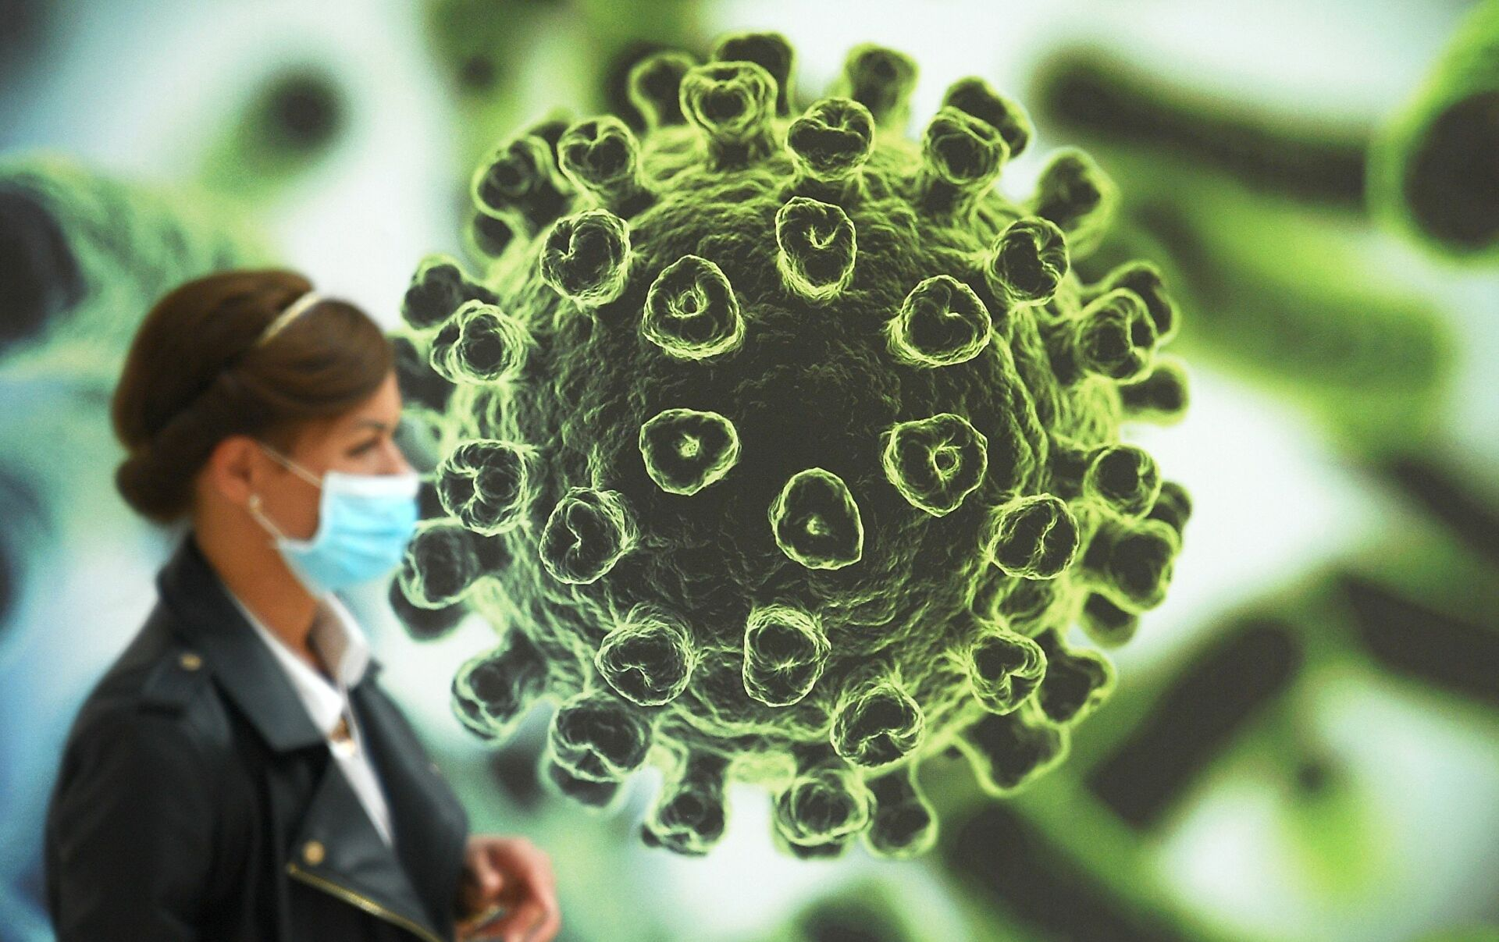
Саморегуляция психологического состояния субъектов образовательной среды в условиях пандемии
Шаяхметова Валерия Каусаровна
к.псх.н., доцент кафедры теоретической и прикладной психологии

Slide 2
Общие тенденции восприятия перемен, вызванных пандемией и адаптации к ним
В настоящее время в России и других странах активно ведутся психологические исследования влияния пандемии COVID-19 на психику. Данные собираются локально. Например, в России опубликованы: исследование последствий самоизоляции Федосенко Е.В.; исследование социально-психологического восприятия распространения коронавирусной инфекции А.В. и М.А. Юревич, А.А. Буга и т.д.
Т.Д. Марцинковской и Д.П. Ткаченко разработан, апробирован и опубликован опросник «Переживания пандемии COVID-19».
Медицинская статистика также предоставляет множество сведений о том, что у 20-40% больных коронавирусом наблюдаются психиатрические нарушения, вызванные кислородным голоданием головного мозга:
бессонница — у 42% больных;
нарушение внимания и концентрации — у 38%;
тревога — у 36%;
ухудшение памяти — у 34%;
депрессивное состояние — у 33%;
нарушение сознания — у 21%;
посттравматическое стрессовое расстройство — у 4-7%.
У пожилых пациентов могут обостриться эмоциональные и интеллектуальные нарушения. Также COVID-19 может вызвать психотическое состояние: спутанность сознания, галлюцинации и бред.

Slide 3
Среди основных факторов психологического риска у жителей всех стран названы два основных:
НЕОПРЕДЕЛЕННОСТЬ (неизвестность будущего в связи с пандемией) и
ПОТЕРЯ КОНТРОЛЯ НАД СВОЕЙ ЖИЗНЬЮ.
Это порождает множество реакций, основной из которых является тревога.

Slide 4
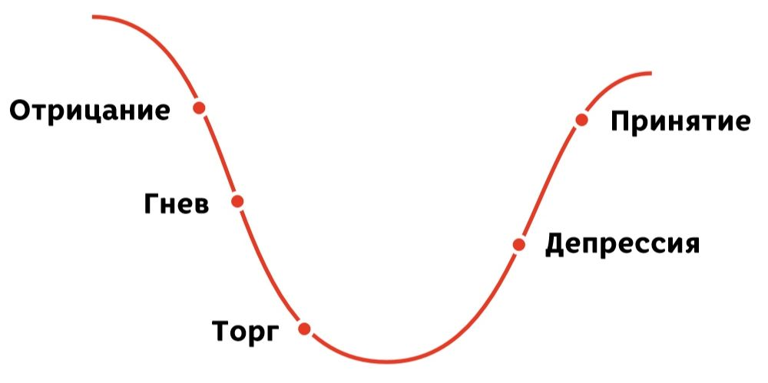
Стадии адаптации к изменениям жизни, наступившим в связи с пандемией/утраты привычного образа жизни жизни
Вспомним, как с марта 2020 года проживались изменения.
В качестве примера можно применить стадиальность принятия неизбежного Элизабет Кюблер-Росс.
Шок

Slide 5
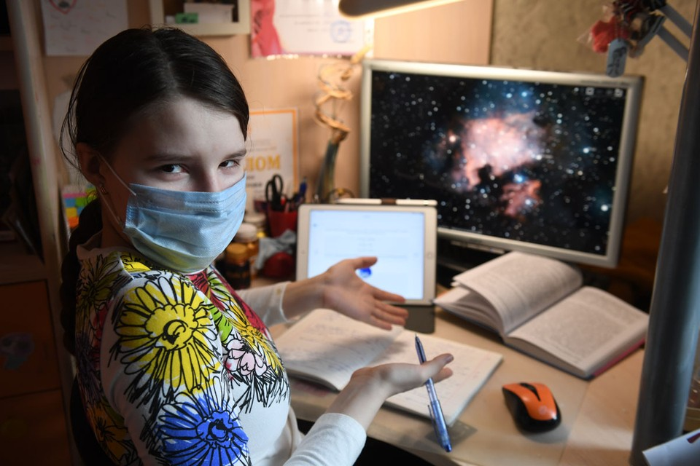
Пандемия и образовательная среда
Переход на дистанционный формат обучения принес ряд проблем, имеющих психологические последствия:
Самоизоляция и нехватка живого общения, длительное нахождение членов семей друг с другом в замкнутом пространстве и нарастание напряжение в межличностных отношениях.
Трудности осуществления дистанционного обучения (технического, материального, методического, технологического и т.д. характера). К настоящему времени ситуация изменилась, тем не менее, проблемы остались.
Перегрузки из-за работы за компьютером, физические недомогания, вызванные длительным сидением у компьютера.
Негативные и трагические известия, касающиеся друзей, знакомых, учащихся этого же учебного заведения и их семей.
Слухи, противоречивая и недостаточная информация.
Неопределенность и невозможность прояснить ситуацию на более длительную, чем ближайшее время, перспективу.

Slide 6
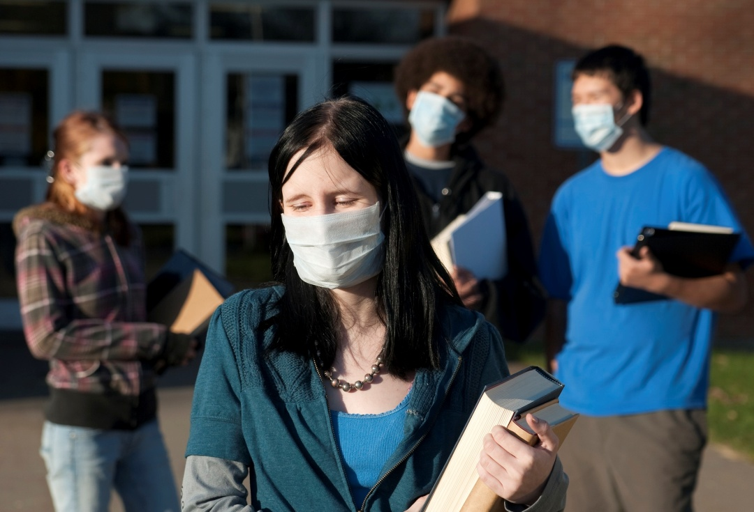
Психологические последствия пандемии для субъектов образовательной среды
Среди наиболее частых последствий отмечают:
Стресс.
Психологическую травматизацию.
Посттравматическое стрессовое расстройство (ПТСР).
Депрессивные состояния.
Тревожные расстройства и панические состояния.
Обсессивно-компульсивные расстройства.

Slide 7
Способы саморегуляции тревоги у педагогов
1 шаг – осознать и назвать собственное состояние.
Применим метод субъективного шкалирования.
При мысли о том, что вы можете заболеть COVID-19, если 0 это полное спокойствие, а 10 – практически ужас, паника, каков ваш балл? Отвечая, ориентируйтесь не на мыслительный анализ, а на собственное ощущение.
То же самое проделайте с мыслью о возможности заболевания у ваших близких. Какой теперь балл?
0
10

Slide 8
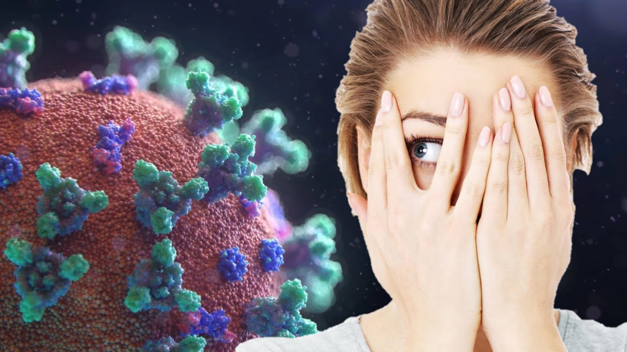
2 шаг – начать работать с тем в себе, что лишает вас устойчивости, уверенности. Встретиться со своей тревогой
Ответьте на следующие вопросы:
Что для меня пандемия COVID-19?
……….
2. Как изменилась моя жизнь с ее наступлением? Что самого трудного для меня было в этих изменениях?
………..
3. Чего я лишилась в связи с COVID-19?
………..
4. Что пришло в мою жизнь в связи с пандемией COVID-19?
………..
5. Каким я вижу будущие 3-5 лет в связи с COVID-19?
………..
6. Мои отношения с болезнью, вызванной COVID-19?
…………

Slide 9
Альфред Лэнгле, экзистенциальный терапевт, предлагает следующий алгоритм в работе с тревогой.
Постарайтесь ответить на вопрос: Чего больше всего вы боитесь в связи с пандемией?
Если, к примеру, имеет место тревога, что вы можете заболеть, или у вас не будет достаточно денег, чтобы заплатить за квартиру или купить продукты, обеспечить нужды семьи, тогда, прежде всего, спросите себя:
1. Насколько это реалистично? Что я могу сделать, чтобы предотвратить это?
Возможно в этот момент вы признаете: «Это больше чувство, чем реальное положение вещей». Тогда вновь спросите себя: «Что я делаю, чтобы не заболеть? Сколько дней я точно смогу прожить с текущим доходом и имеющимся количеством продуктов? К кому обращусь за помощью, если ресурса будет не хватать? Кому я расскажу о своей проблеме?». И так по поводу всего, из-за чего возникает тревога.

Slide 10
2. Каковы будут реальные последствия? Что будет дальше, если я заражусь?
В 80% случаев — реально ничего не случится. От 30 до 40% инфицированных даже не отдают себе отчета, что они заражены. Поэтому спросим себя вновь: «Что может случиться? Мог бы я попасть в больницу?» Да, это может произойти. Одно из последствий — по-настоящему серьезное заболевание с затруднениями дыхания. Вы должны будете поехать в больницу.
Важно! Концентрировать свое внимание не на том, что вас ослабляет, а на том, что делает вас сильнее, устойчивее, увереннее в своих силах.
И тогда вновь спросите себя:
3. Если это случится, что я буду делать?
Если вы реально заразитесь, вам понадобится определенный уровень медицинской помощи. Вы будете нуждаться в госпитализации. Что вы сделаете? Как организуете это?
Скажите себе:
«Я буду делать то, что я могу. Я обещаю себе сделать всё, что могу. Я не оставлю себя в одиночестве. Я буду стоять за себя. А то, что произойдёт — я могу только принять…»
Важно! Помнить, что принять – значит перестать тратить силы на борьбу с тем, что уже произошло, и направить их на улучшение своего положения.

Slide 11

3 шаг – проверить, что вы транслируете в теме пандемии, в условиях образовательного процесса своим воспитанникам/ученикам/студентам.
Важно помнить, что в трудное время педагог является фигурой с еще более повышенной социальной ответственностью, чем обычно.
В сущности, пандемия – чрезвычайная ситуация в мире и учителя, педагоги, преподаватели, психологи относятся в этой ситуации к сильным, опорным единицам общества.
Прежде всего, разумеется, для учащихся.

Slide 12
Важно, чтобы педагоги транслировали адекватное отношение к происходящему, а в общении с ними учащиеся могли получать ощущение уверенности, понимание своего места во всем этом и чувство поддержки.
Все это требует от педагога зрелой профессиональной и личностной позиции, которую он осознанно занимает, не имитируя ее.

Slide 13
Благодарю за внимание!

